Slide 1
函数在无穷远点的性态
*

Slide 2




函数在无穷远点的性态
1. 定义
如果函数
在无穷远点
的去心
邻域
内解析, 则称点
为
的孤
y
立奇点.
R
o
x
*

Slide 3
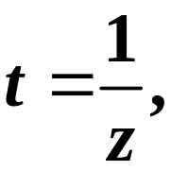
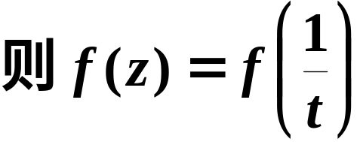


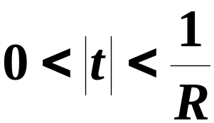


令变换
此变换将:
映射为
映射为
在去心邻域
内对函数
的研究
转化为
在去心邻域
内对函数
的研究
这时
是
的孤立奇点.
*

Slide 4
规定:
如果 t =0 是
的可去奇点、m级奇点或
本性奇点,
那么就称点
是
的可去奇点、
m级奇点或本性奇点 .
*

Slide 5

判断函数在无穷远点的性态的方法
2.
判别法1 (利用洛朗级数的特点)
如果
在
内的洛朗级数中:
1)不含正幂项;
2)含有有限多的正幂项且
为最高正幂;
3)含有无穷多的正幂项;
那么
是
的
1)可去奇点 ;
2) m 级极点;
3)本性奇点 .
*

Slide 6
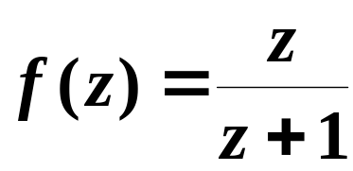

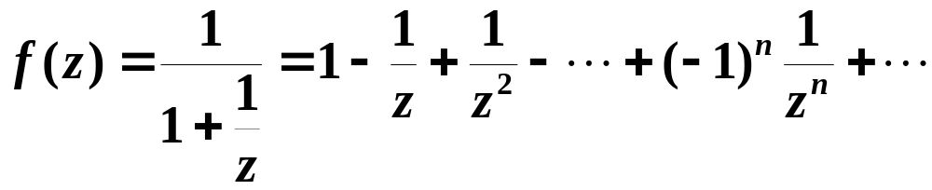
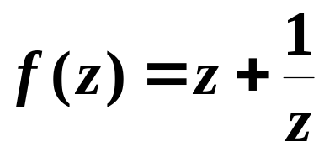
例. (1)函数
在圆环域
内的洛朗展开式为:
不含正幂项
所以
是
的可去奇点 .
(2)函数
含有正幂项且 z 为最高正
幂项,所以
是
的1级极点.
*

Slide 7

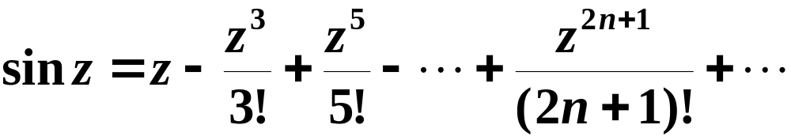
(3)函数
的展开式:
含有无穷多的正幂项
所以
是
的本性奇点.
*

Slide 8
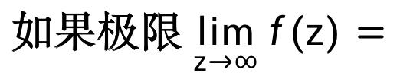
判别法2 : (利用极限特点)
1)存在且为有限值 ;
2)无穷大;
3)不存在且不为无穷大 ;
那么
是
的
1)可去奇点 ;
2)m级极点 ;
3)本性奇点 .
*

